Slide 1
LAVORI REALIZZATI NEL SECONDO QUADRIMESTRE – I.C. CROSIA S.S.I grado

Slide 2
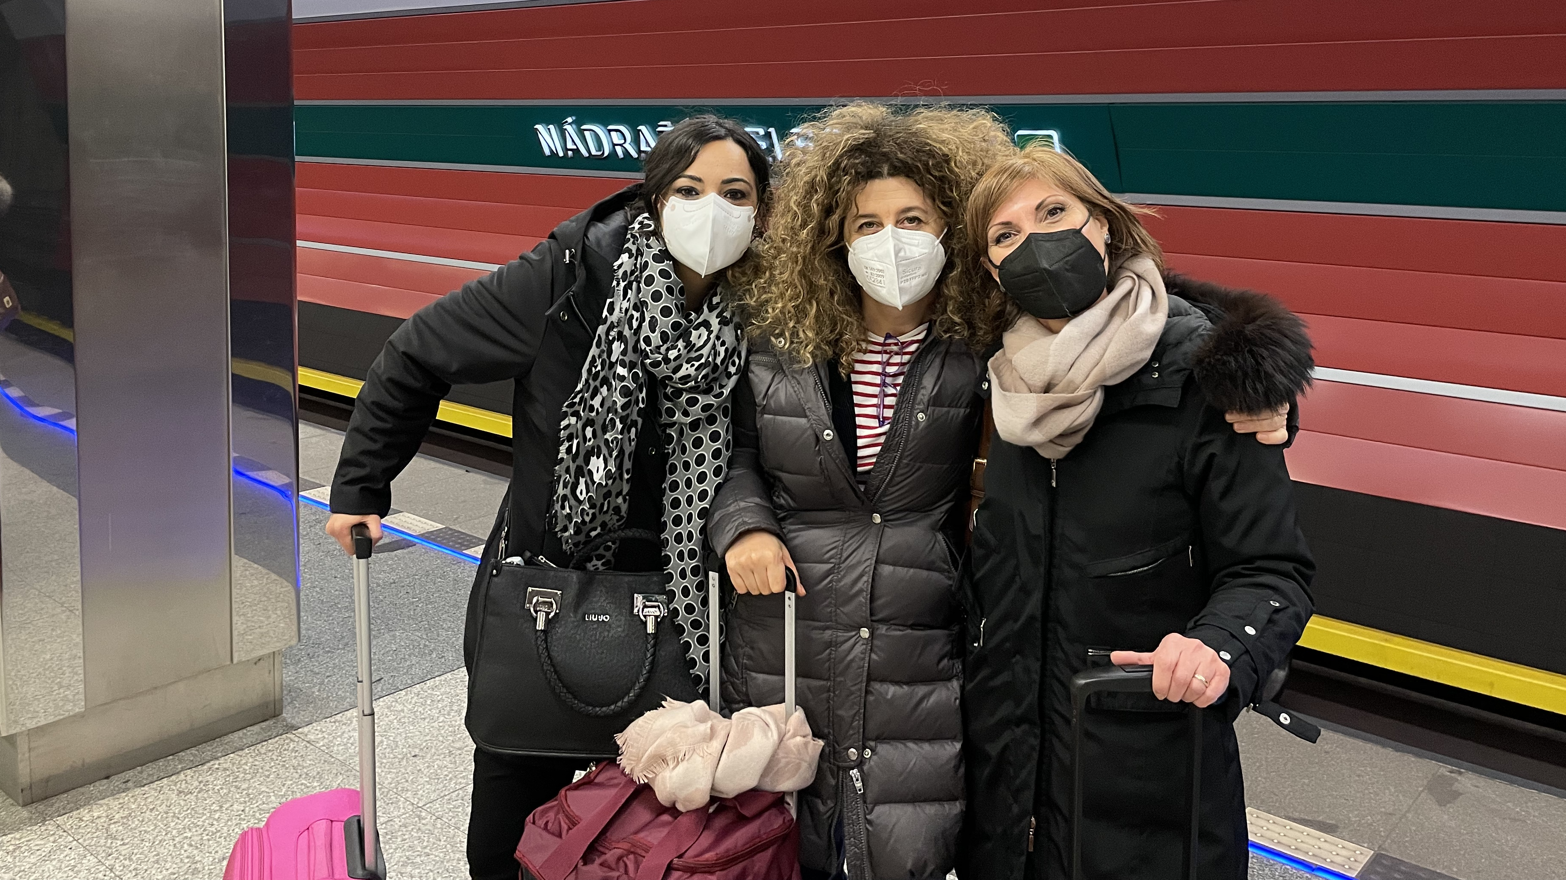
PROGETTO ERASMUS
MOBILITA’ DOCENTI - CESKE’ - REPUBBLICA CECA

Slide 7
MOBILITA’ IN ENTRATA

Slide 13
MOBILITA’ IN USCITA
PORTOGALLO

